Slide 1


MI CAMINO CON DXN

Slide 2
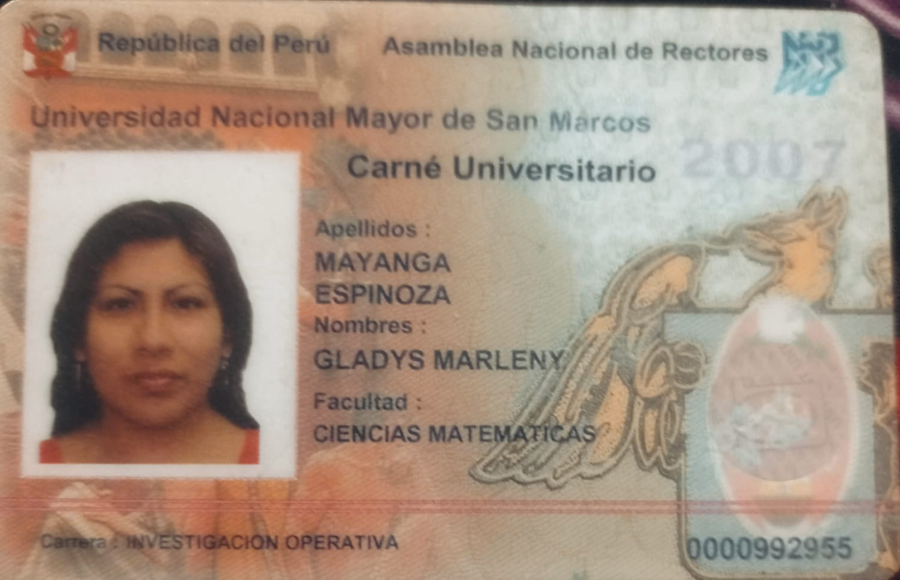
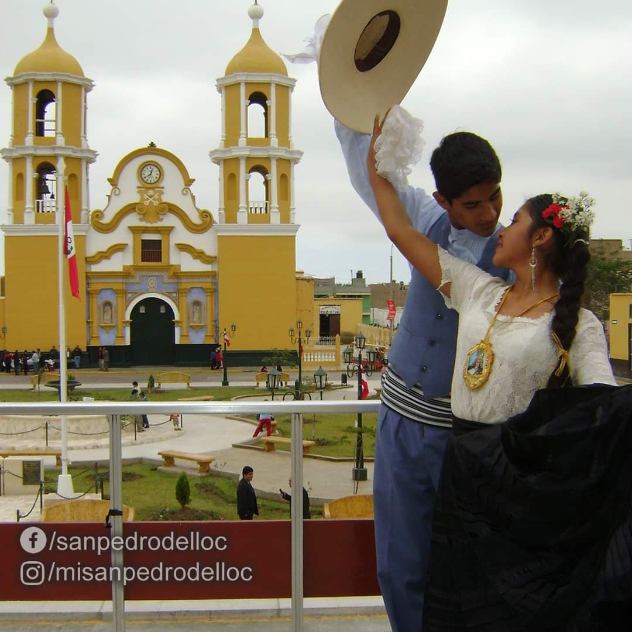
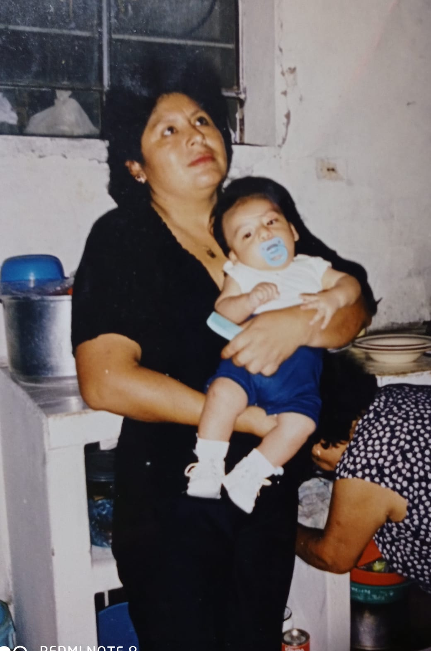
MIS PRIMEROS AÑOS

Slide 3

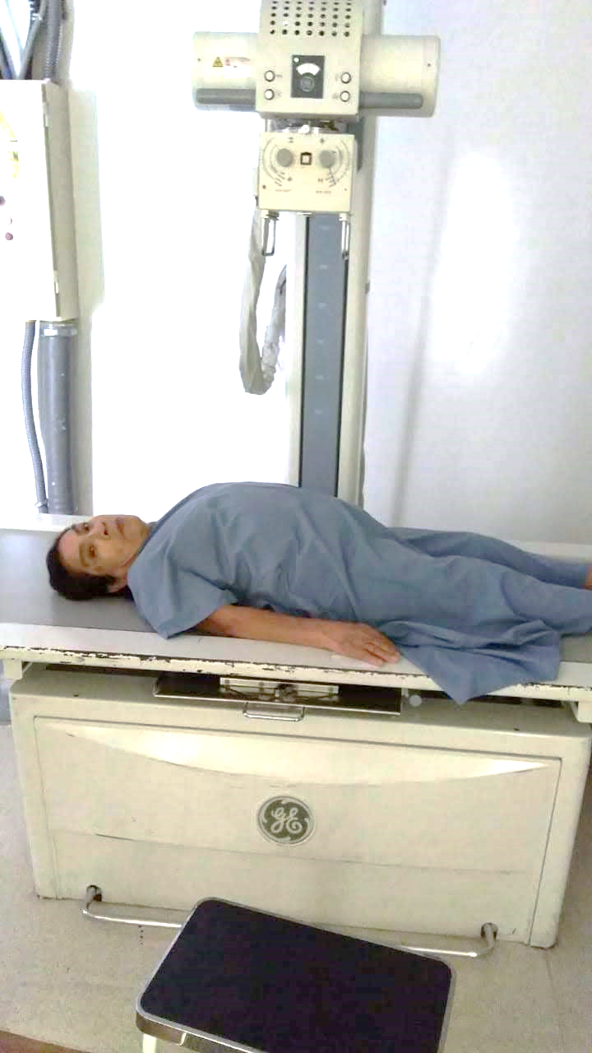
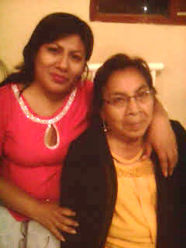
MI INICIO

Slide 4

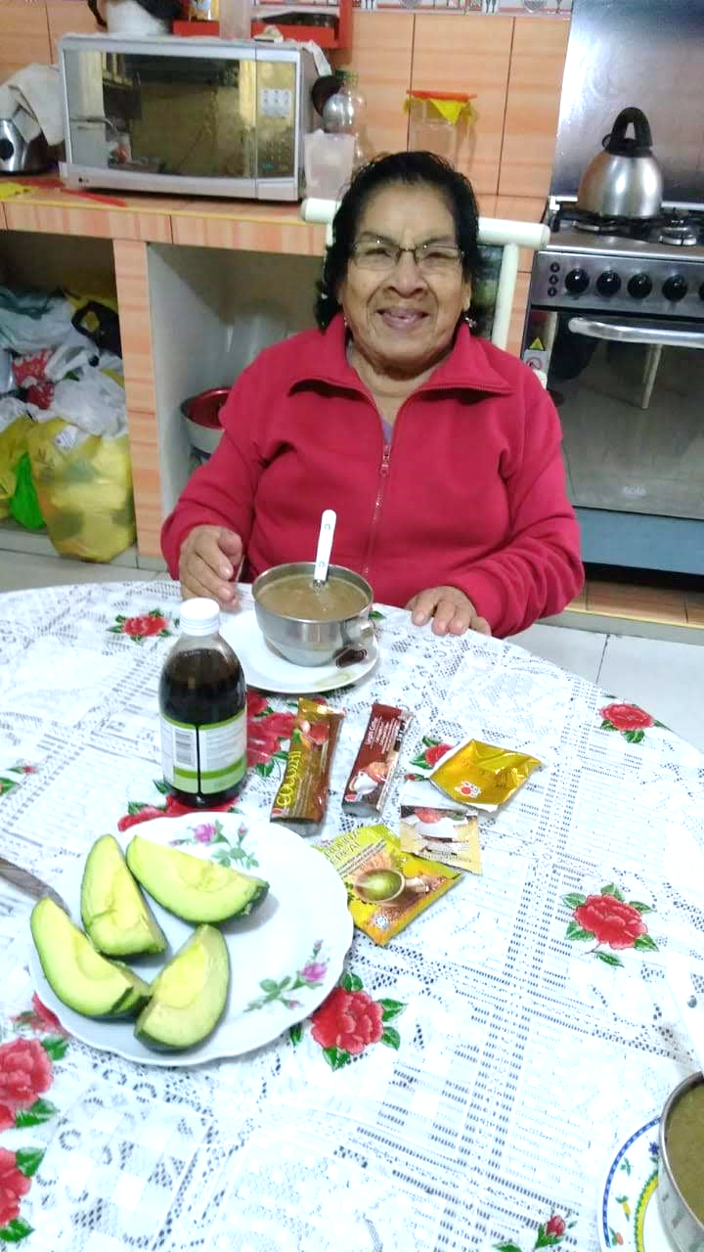

PARA QUE VIVES…

Slide 5
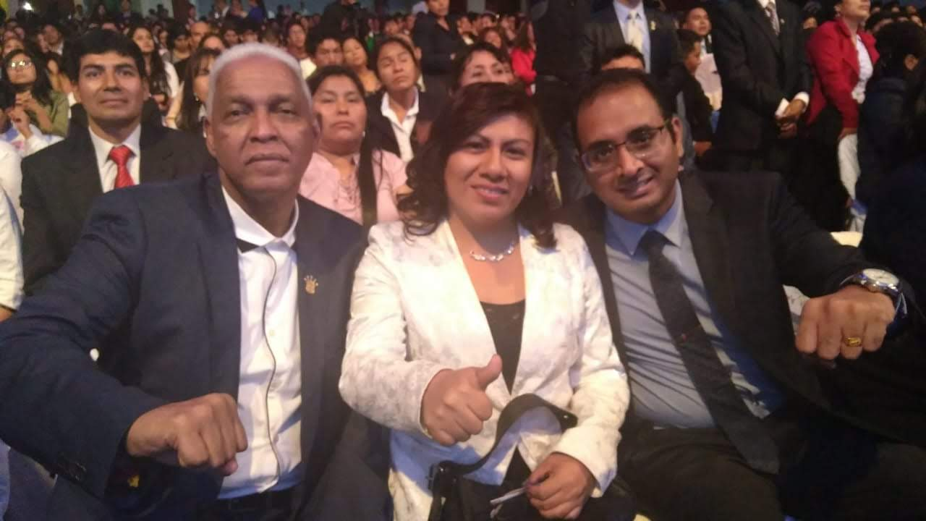

EMPRESARIOS EXITOSOS DEL SIGLO XXI

Slide 6
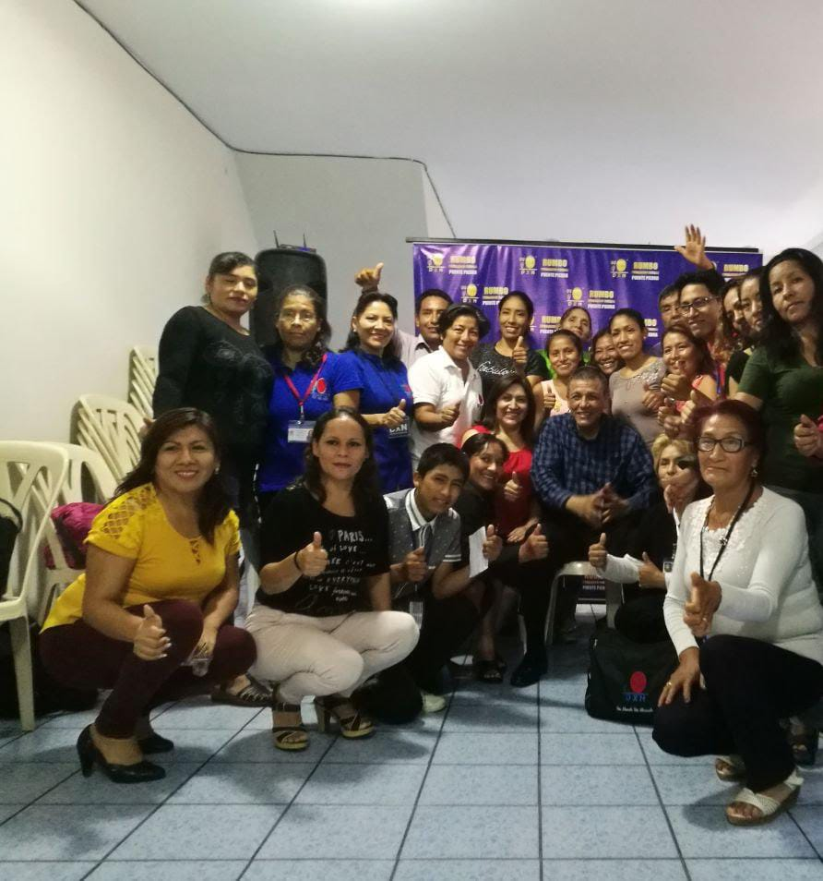

SISTEMA DE FORMACION DXN
LA IMPORTANCIA DEL TRABAJO EN EQUIPO
EL ÉXITO ES CUESTION DE TIEMPO

Slide 7
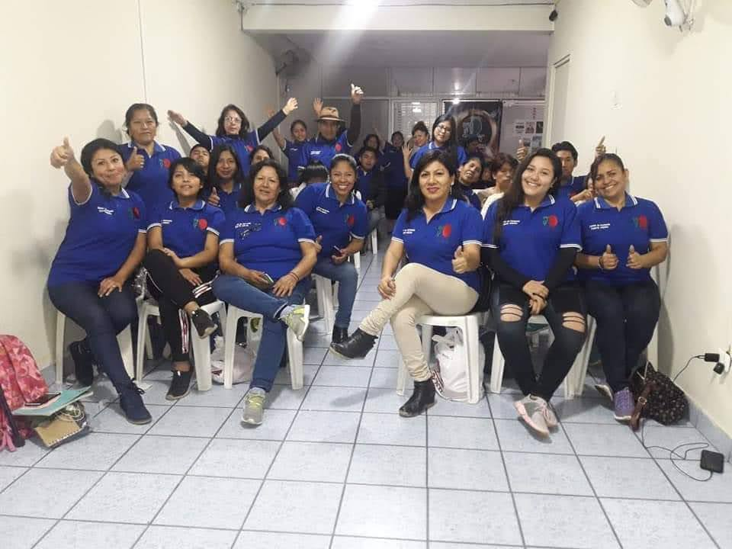
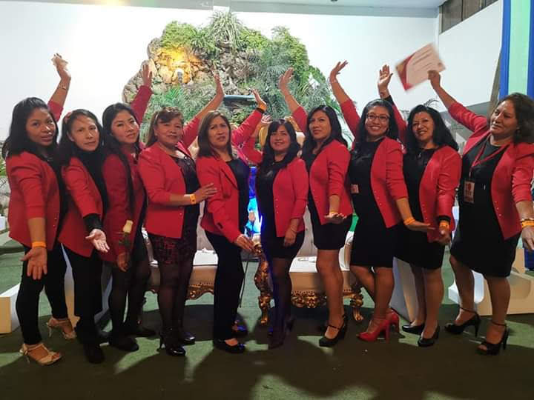
ENTRENA TU MENTE
Presencia – Paciencia - Intención

Slide 8


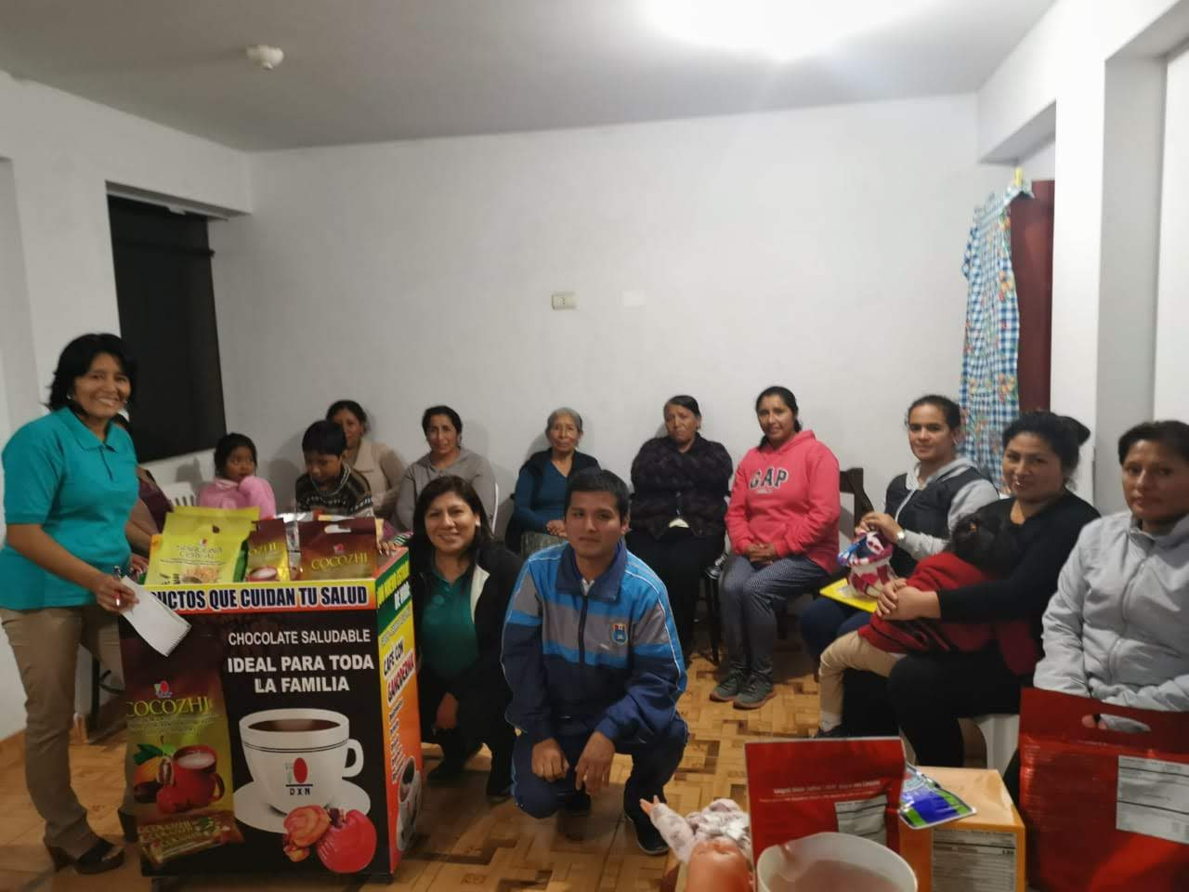
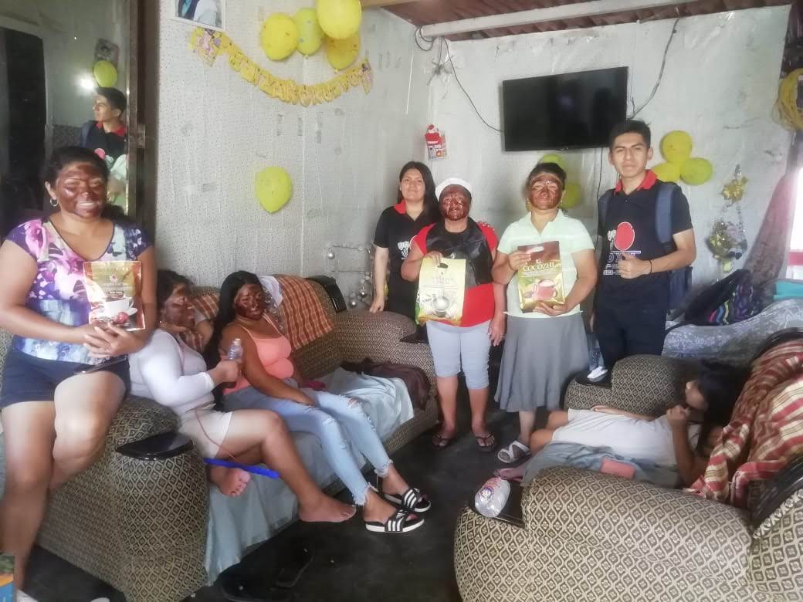
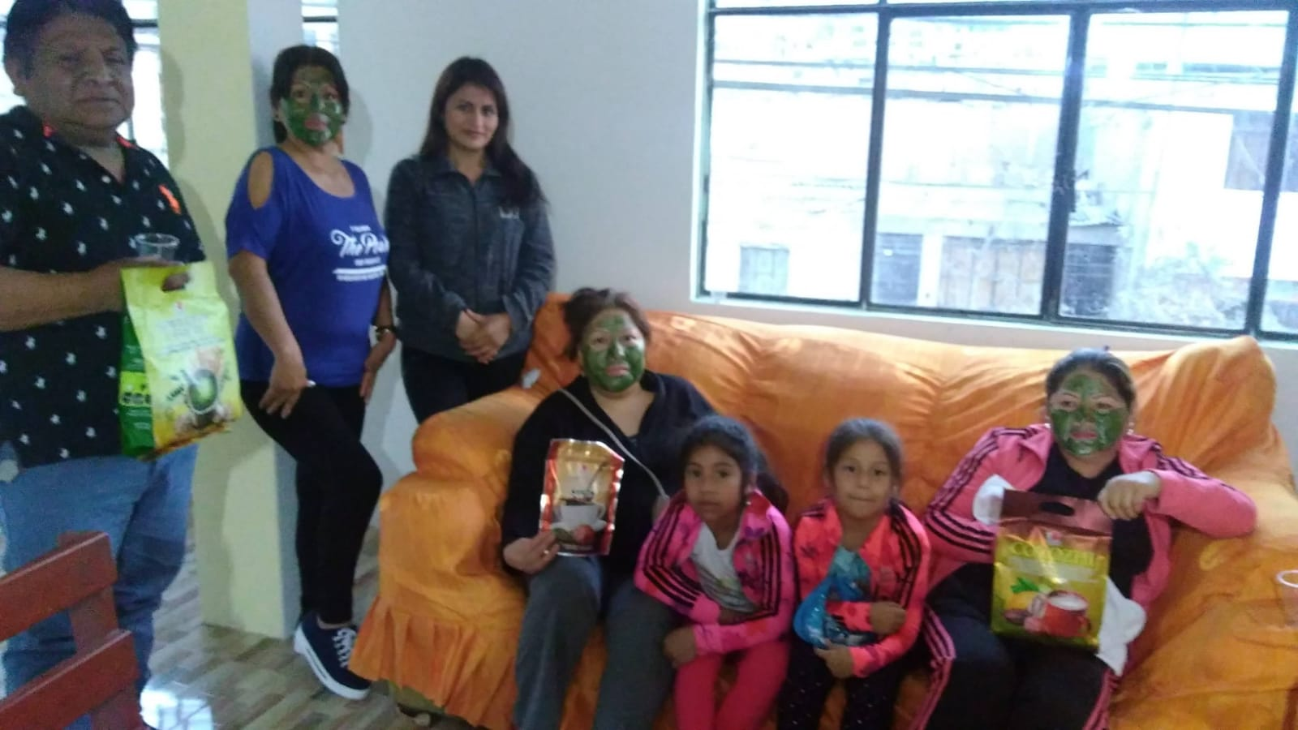
COMO PUEDO LOGRAR EL ÉXITO EN DXN
TEN GRANDES SUEÑOS
TOMA DECISIONES
PREPARATE TODOS LOS DIAS
APLICA UN TRABAJO DIARIO

Slide 9
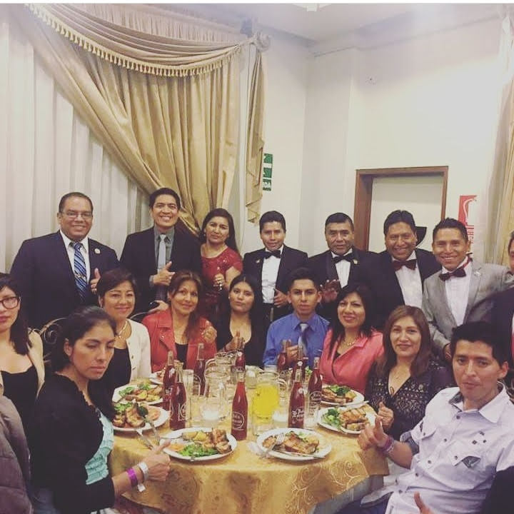

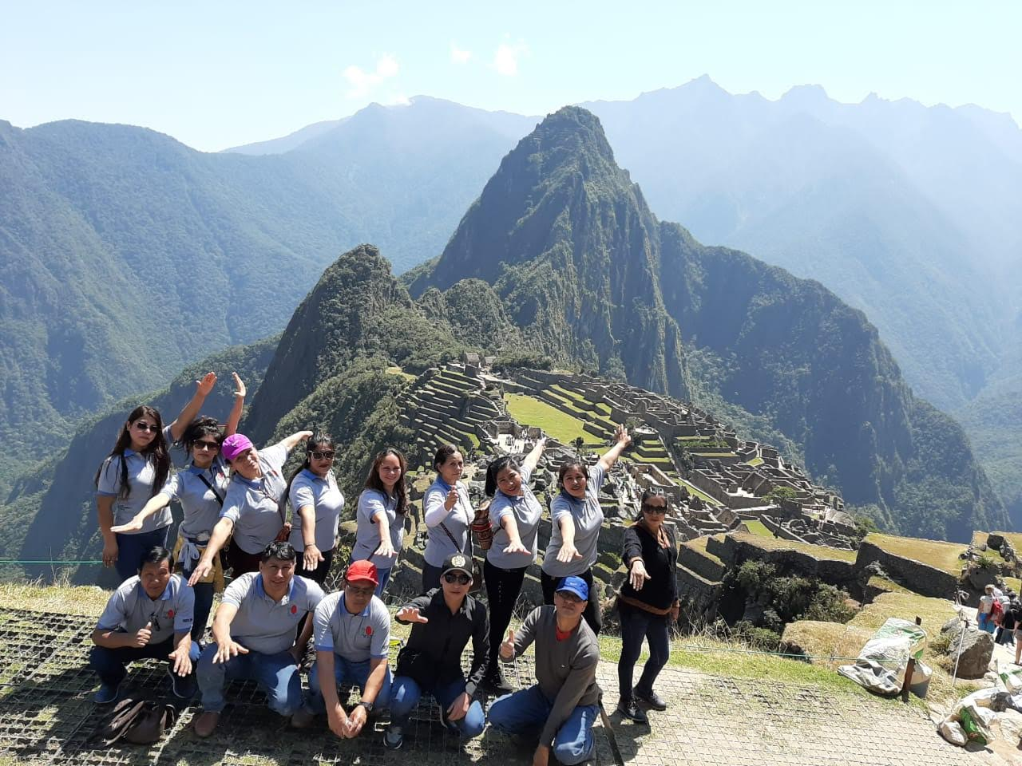
VISIÓN
CONVENCIONES INTERNACIONALES
Nos permite visionar nuestro éxito futuro, a través de los resultados reales de los lideres que ya recorrieron el camino

Slide 10
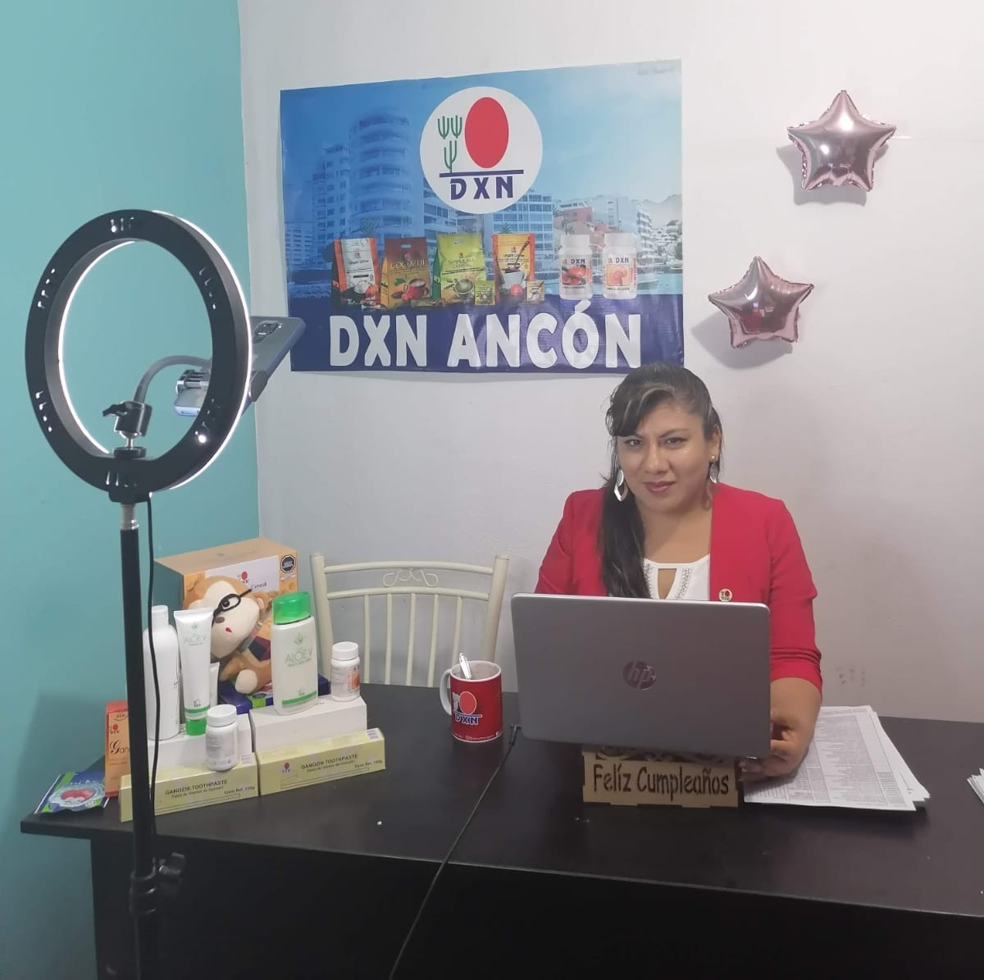
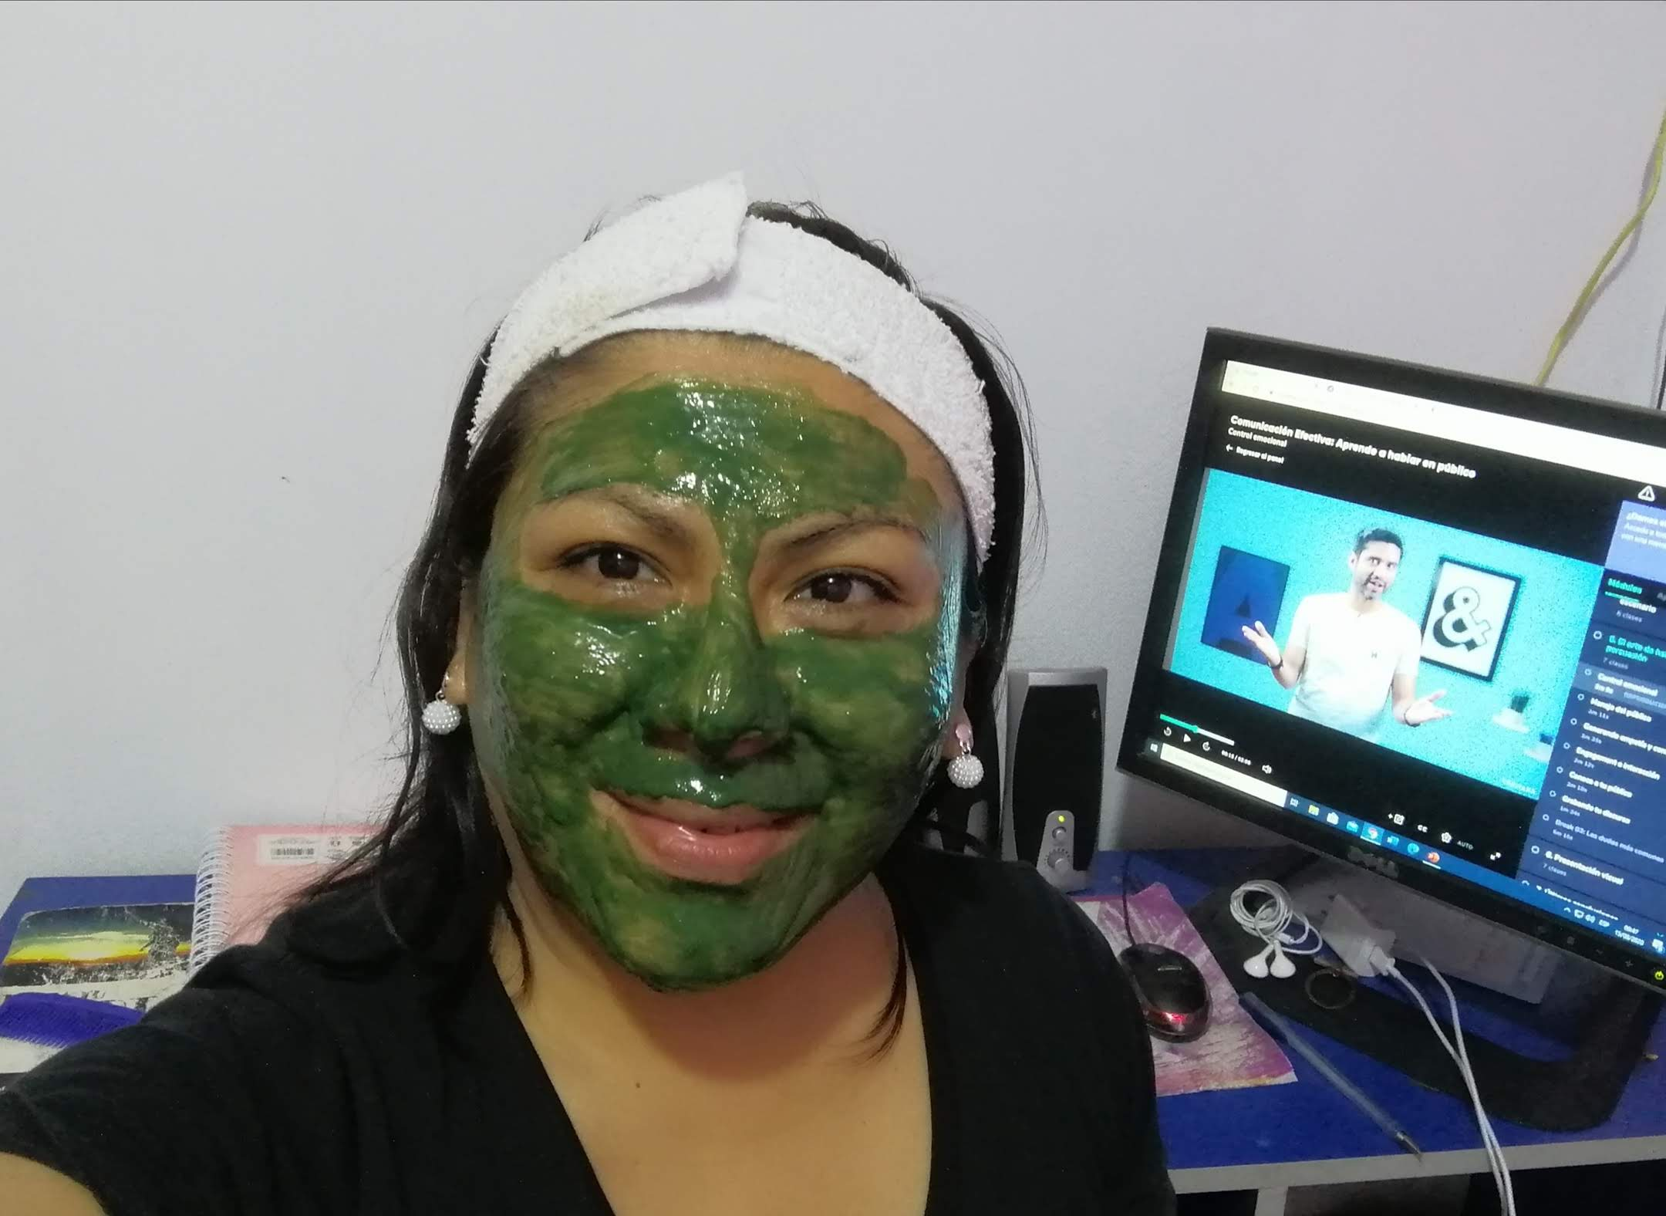
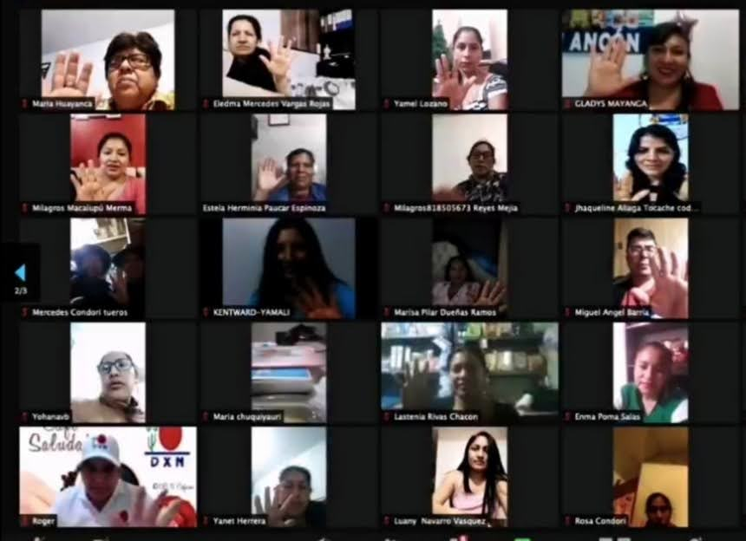


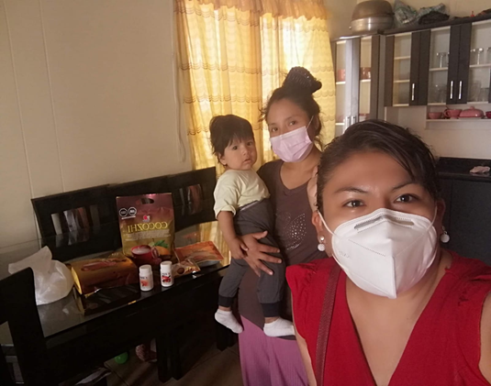
PANDEMIA COVID 19 : ACTITUD PARA LOS CAMBIOS EN LA VIDA

Slide 11
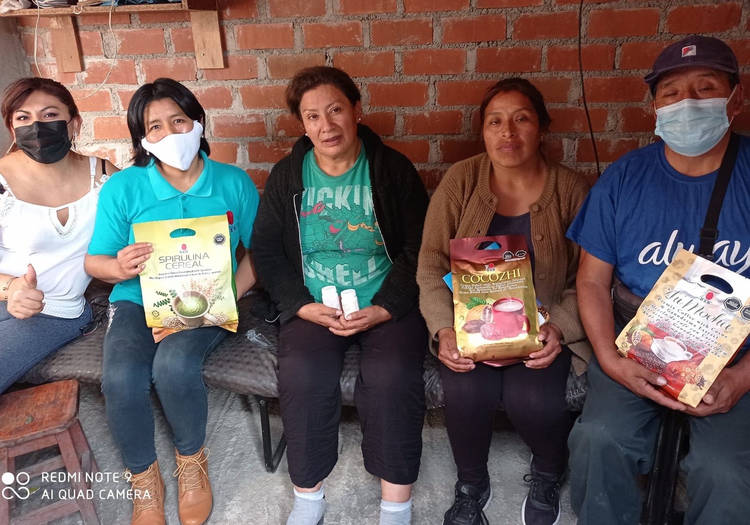
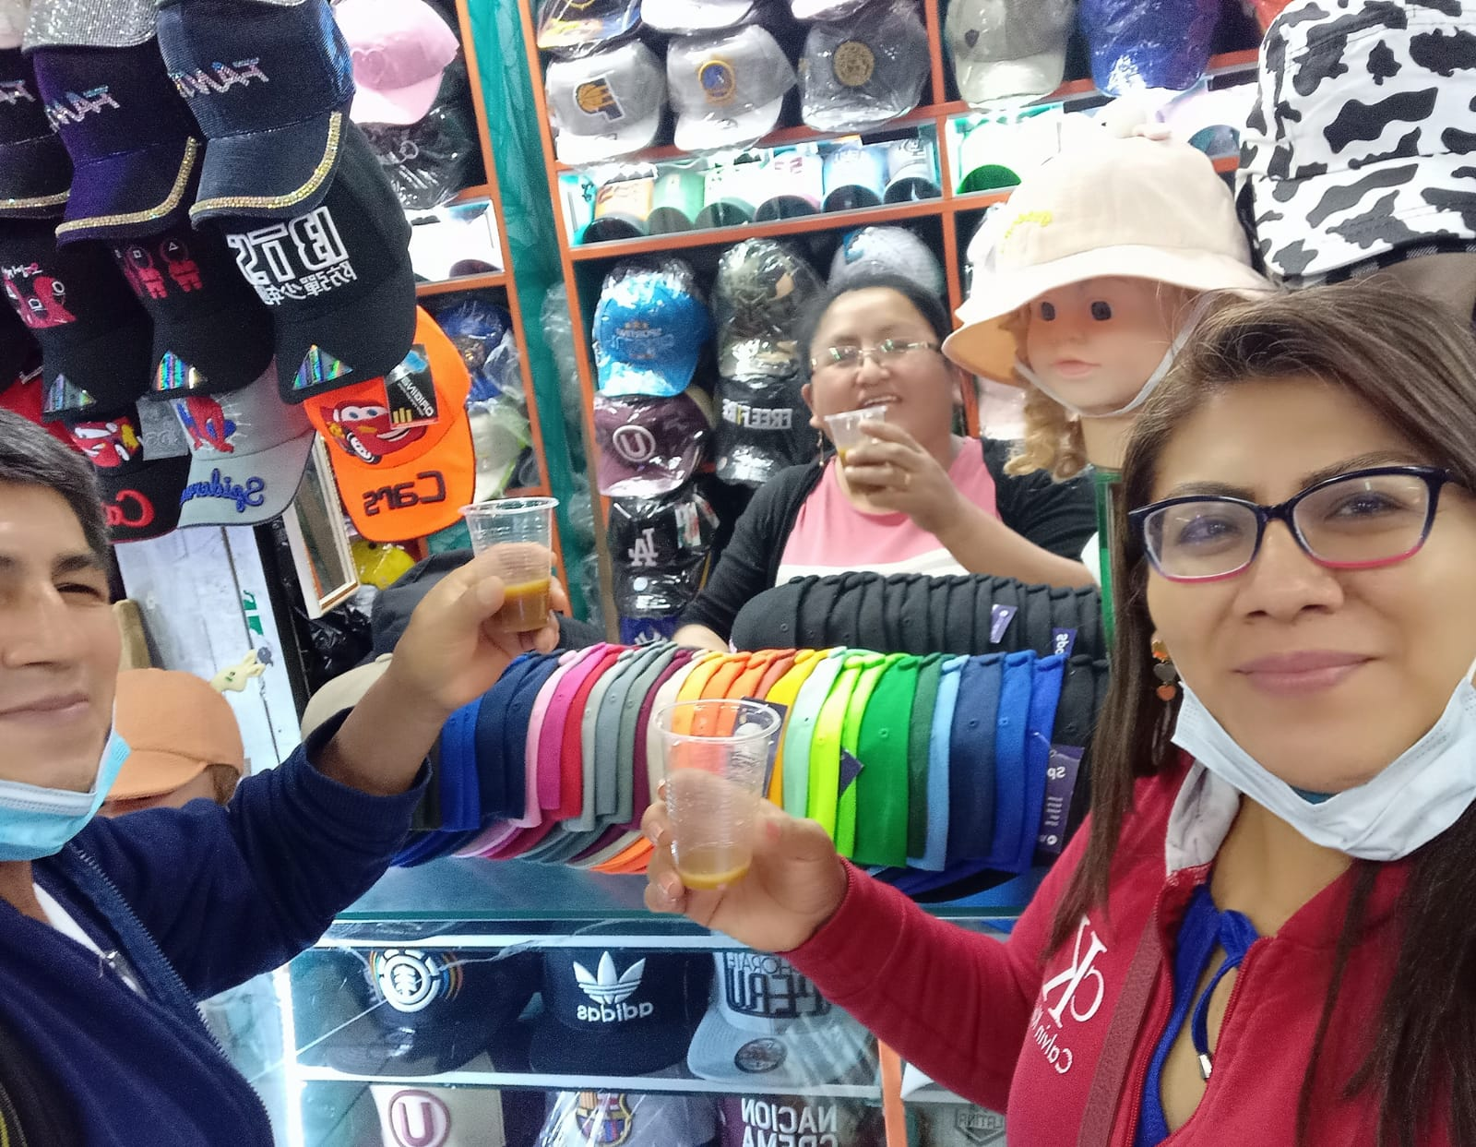

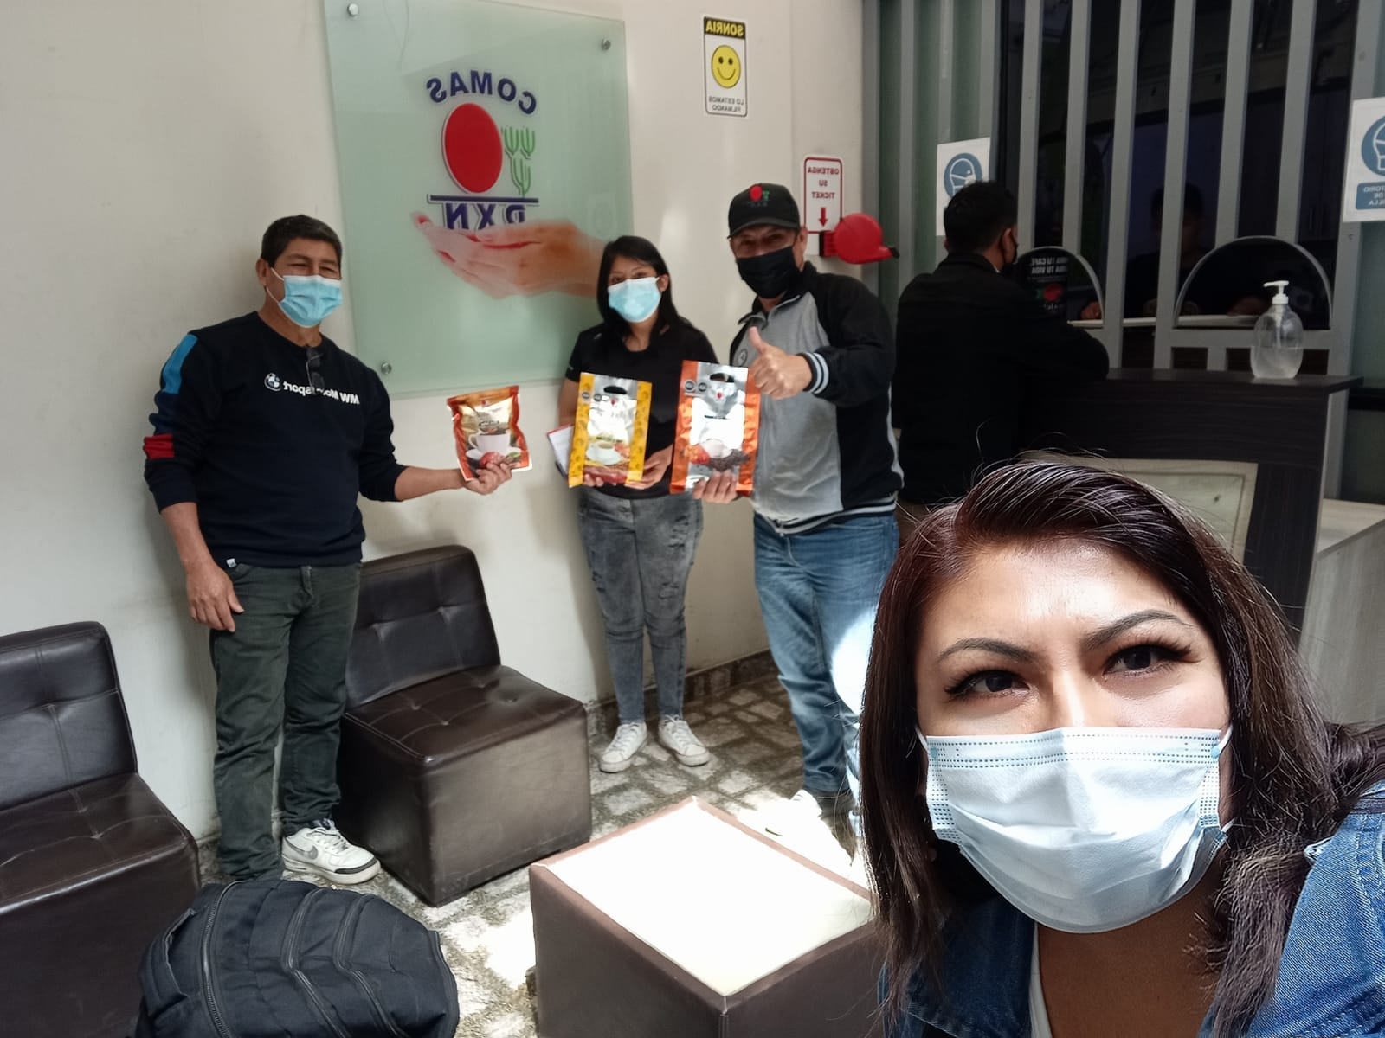
FÁBRIA
A
C
C
I
Ó
N

Slide 12
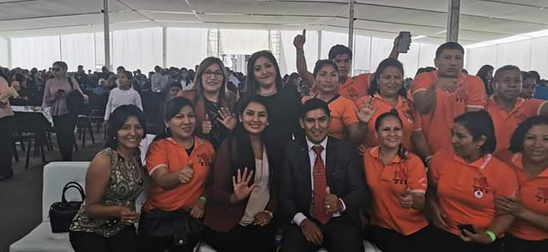
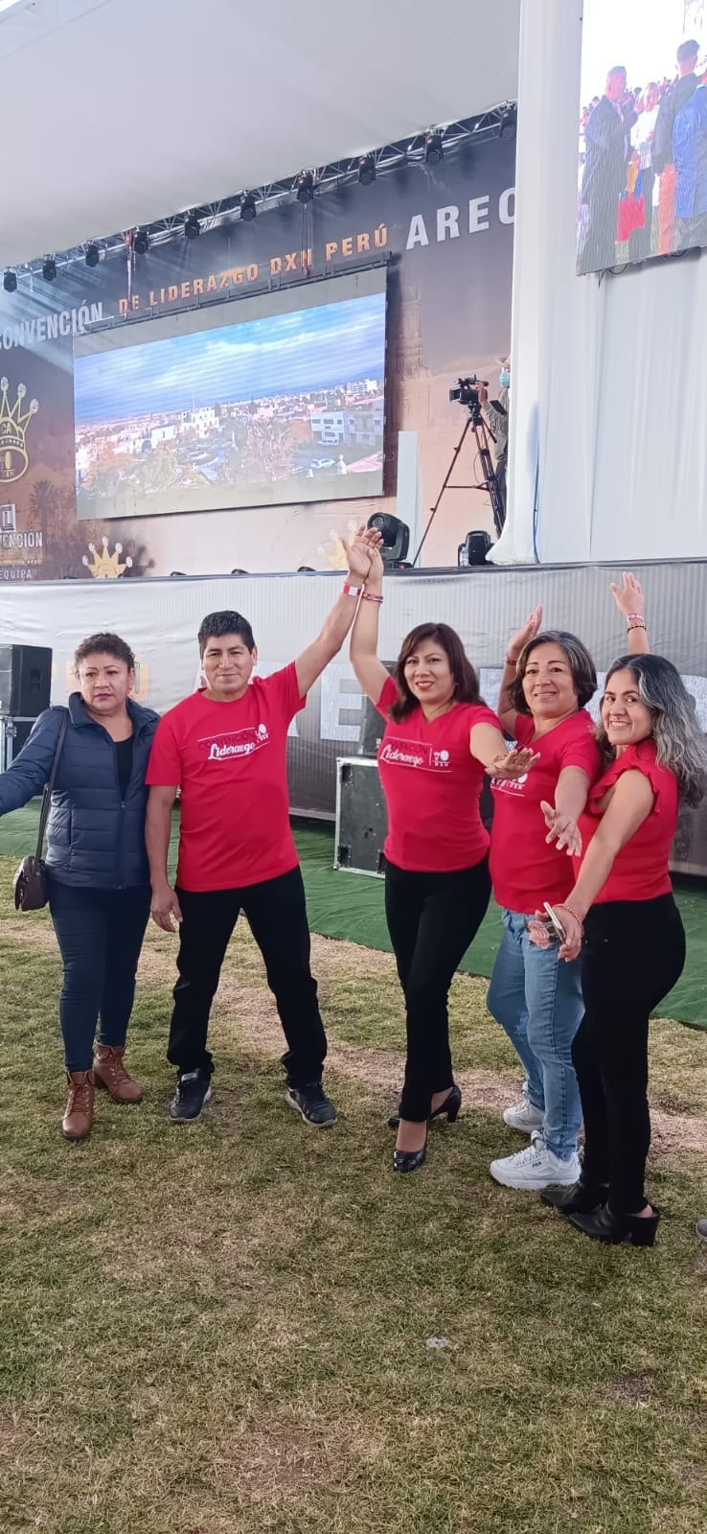
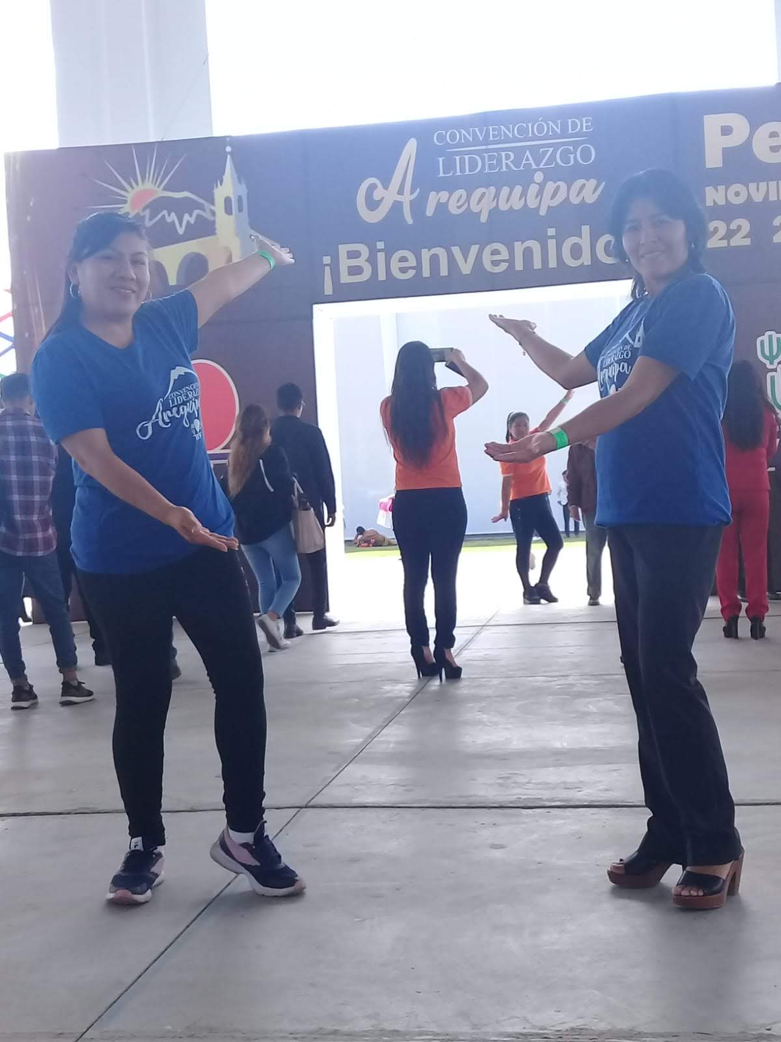
PASIÓN

Slide 13
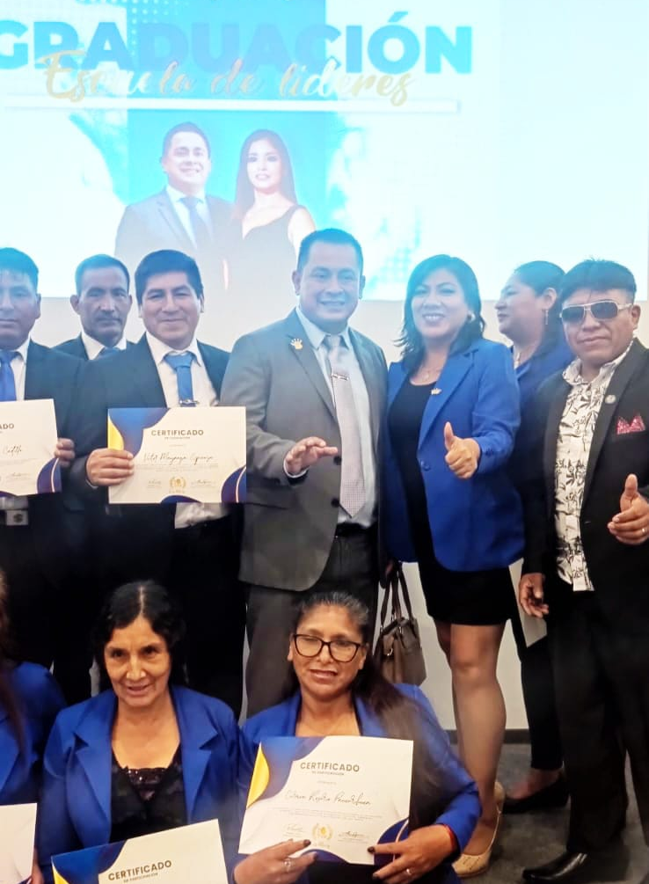

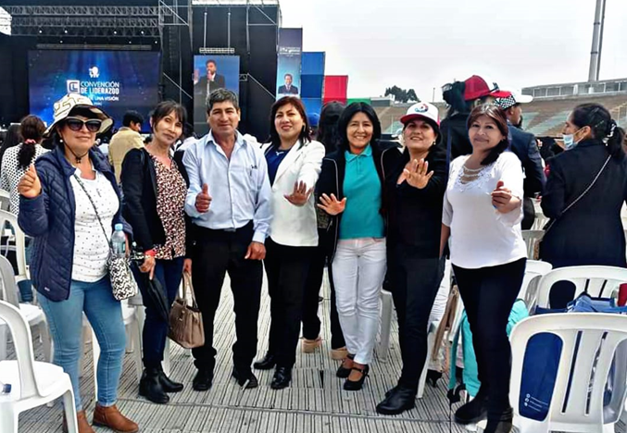
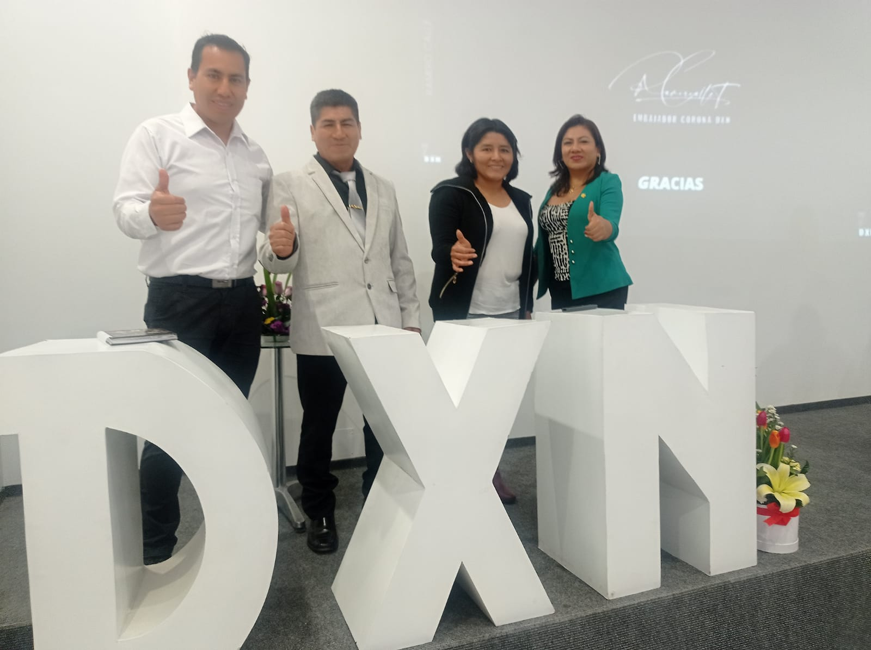
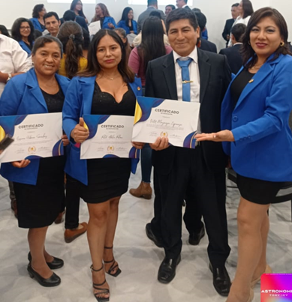
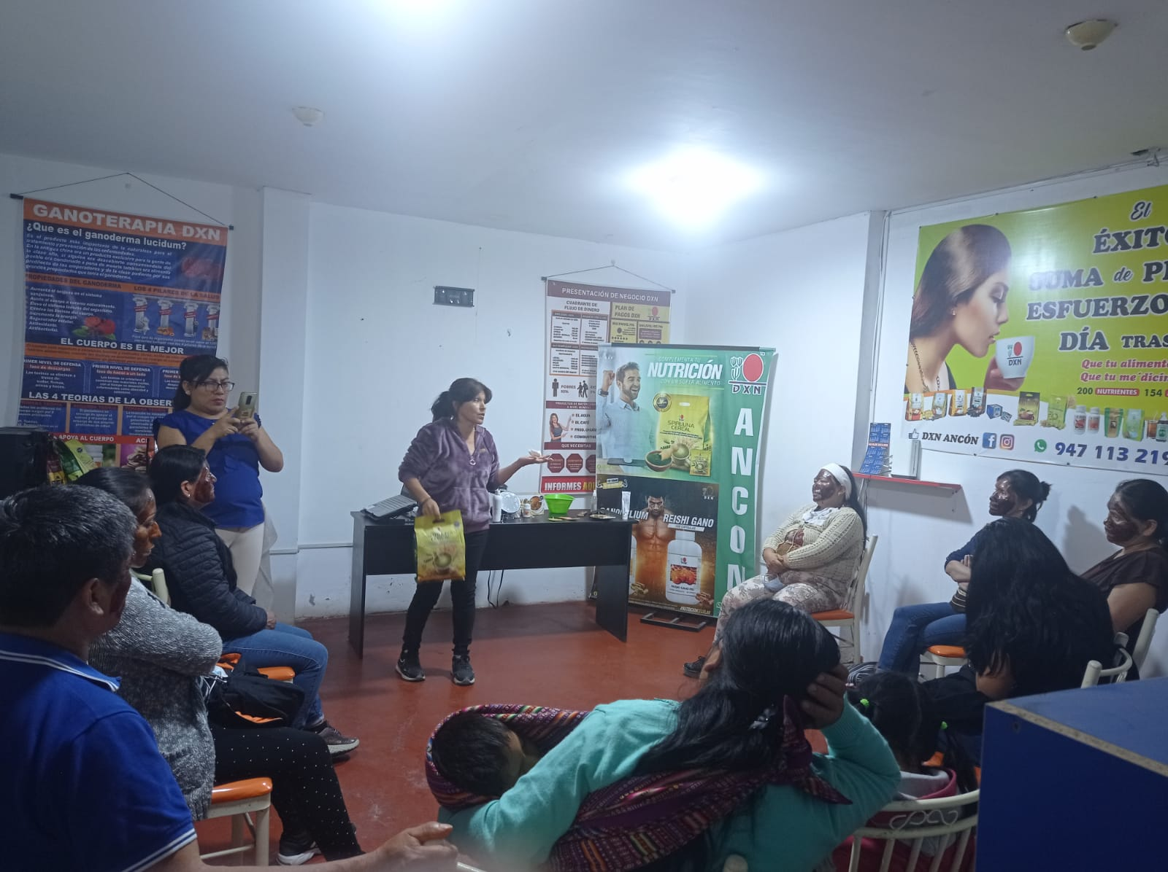
ENFOQUE : UN BUEN LIDER CREA MAS LIDERES

Slide 14

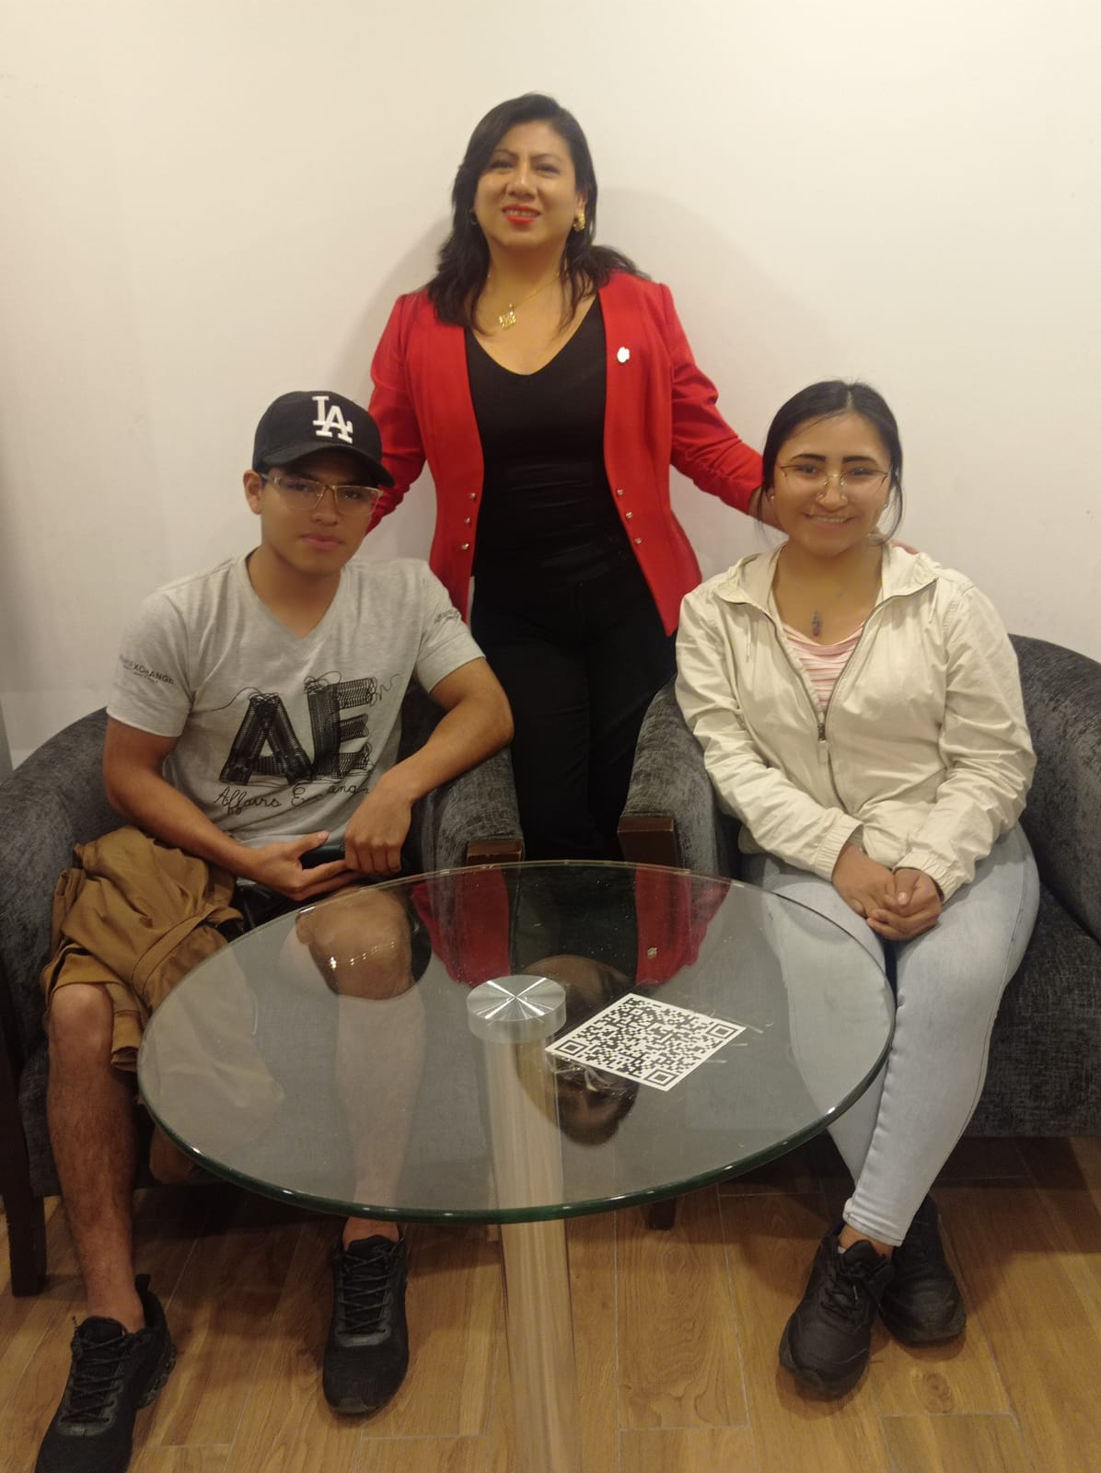
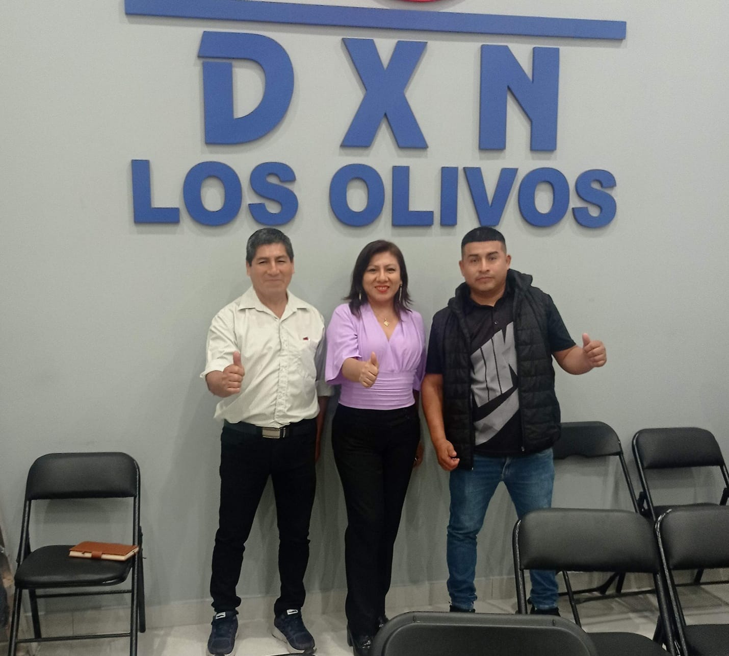
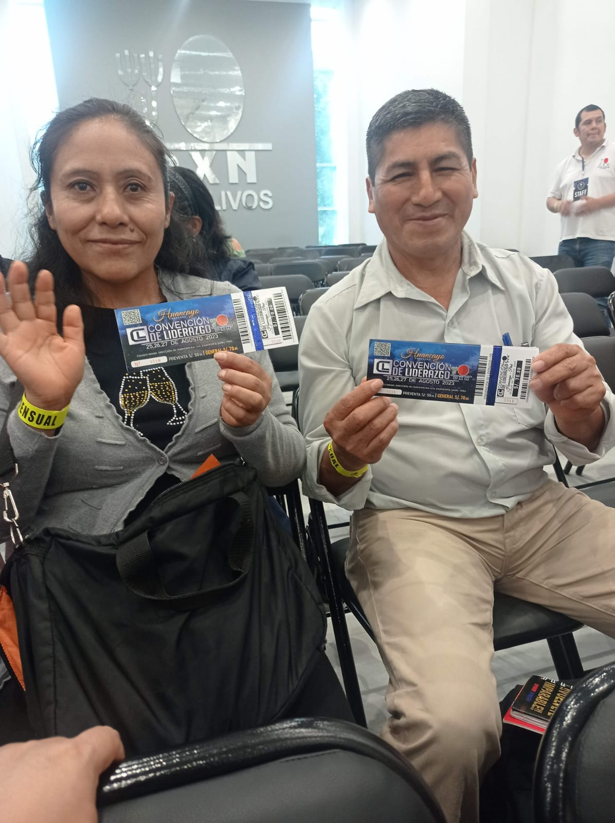
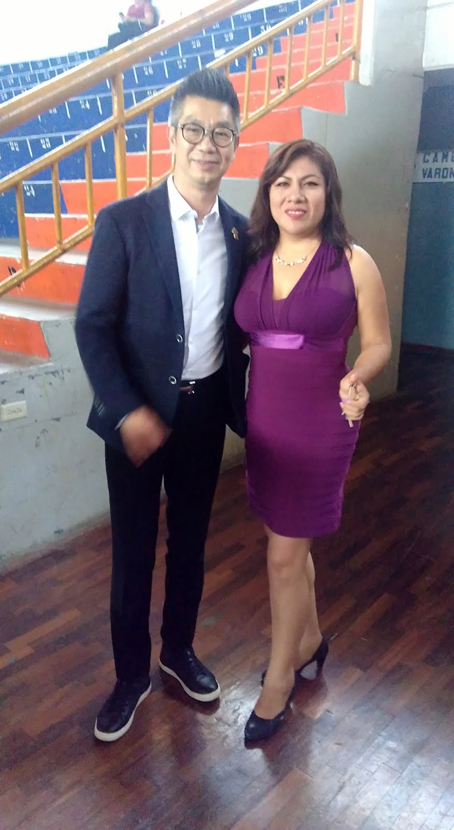
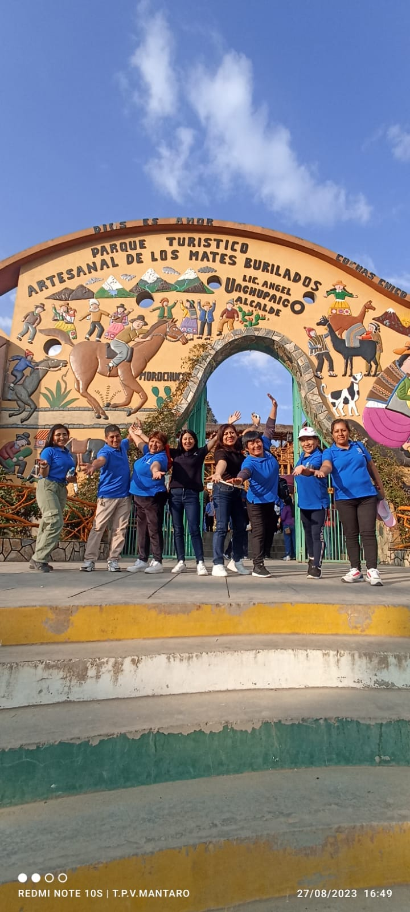
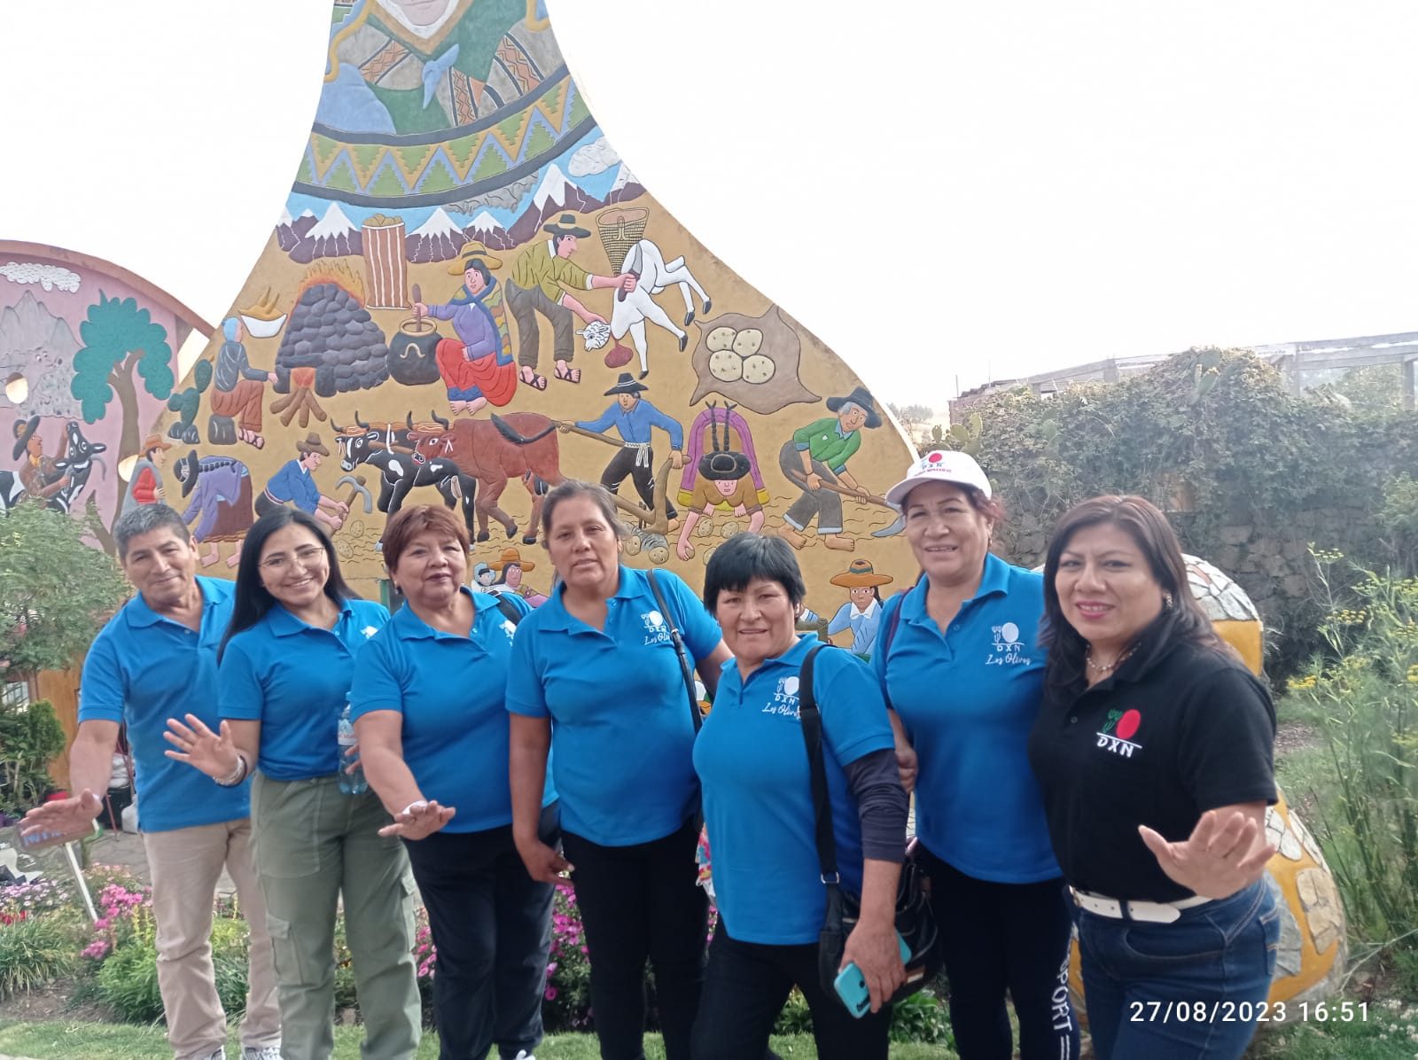
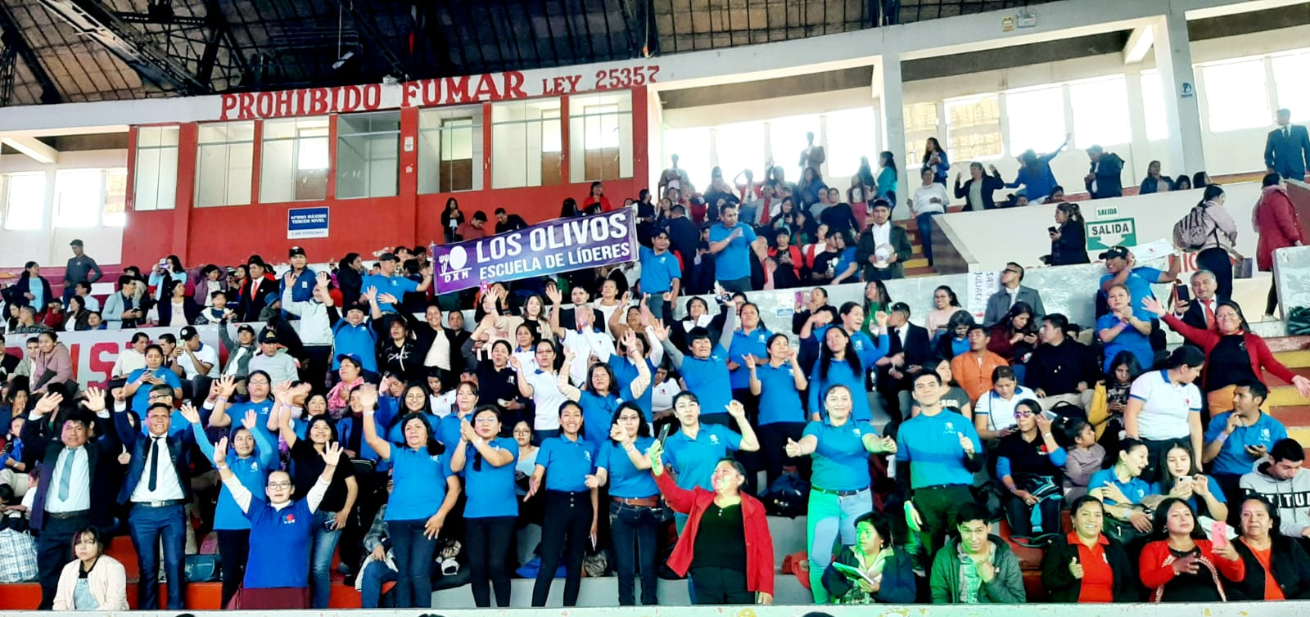
COMPROMISO

Slide 15

Apasiónate con lo que haces ,tú estas cambiando vidas de esta manera haremos realidad nuestros sueños , esto te permitirá ser un humano maravilloso y esto será una bendición para mucha gente , tú serás un mejor hijo, hermano, padre, amigo, esposo y UN MEJOR CIUDADANO

Slide 16

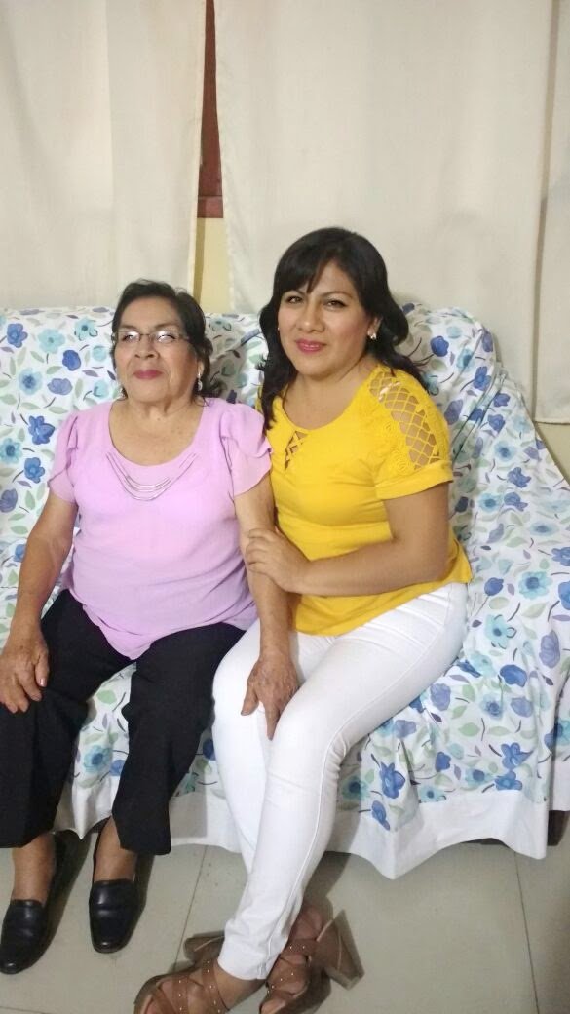
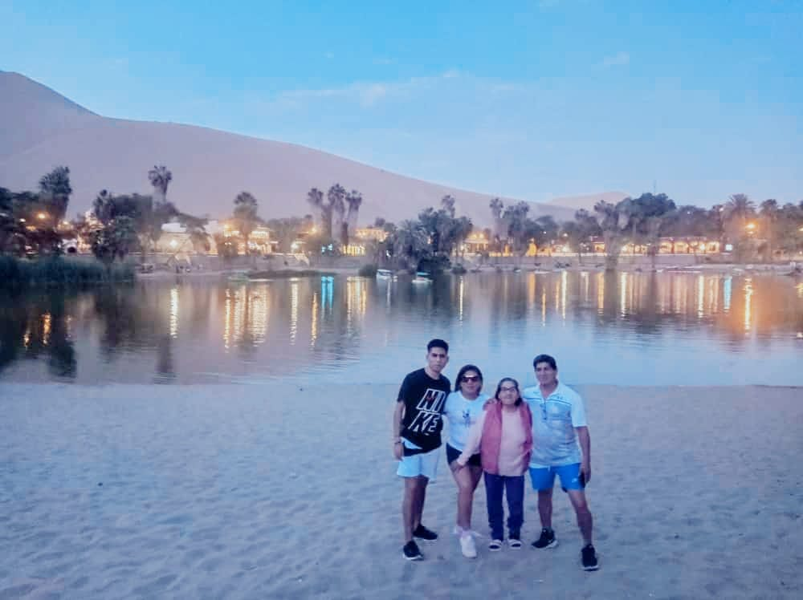
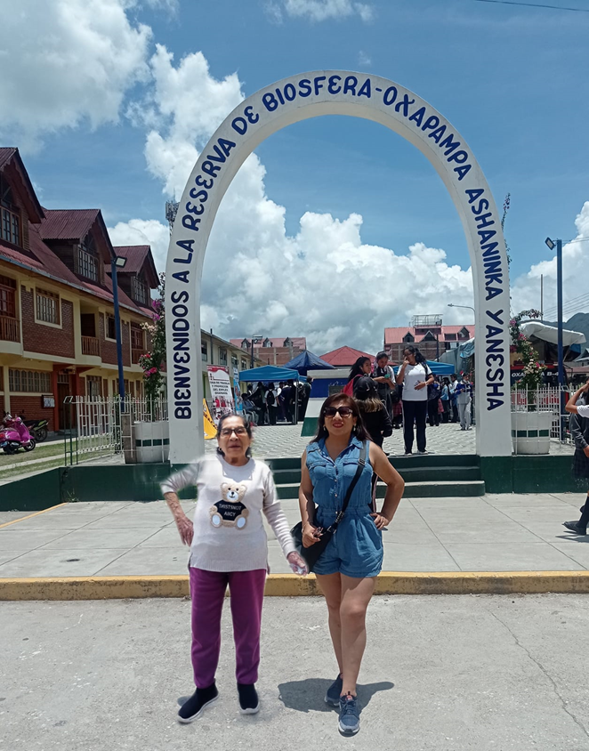
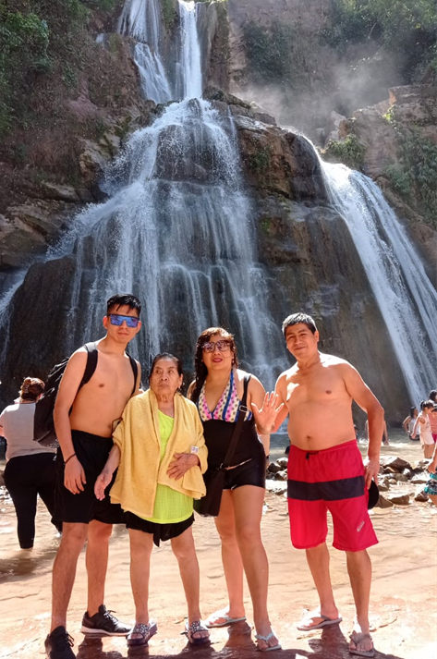
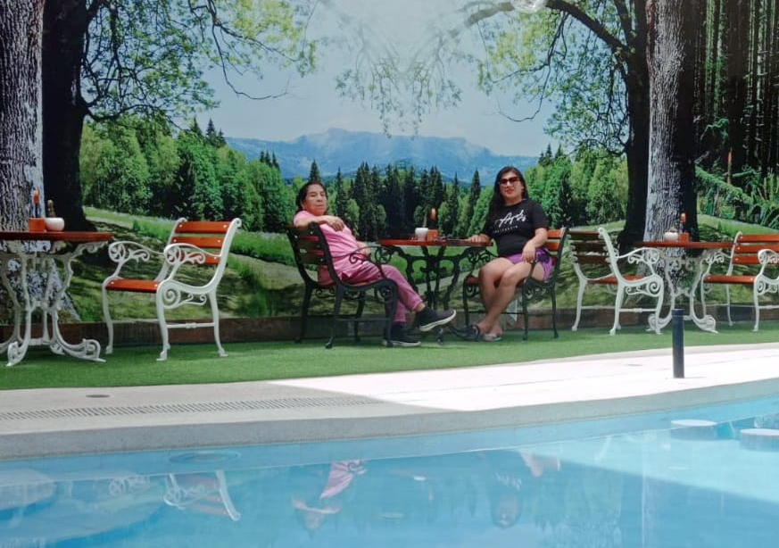
CUMPLIENDO SUEÑOS EN FAMILIA
ICA
LA MERCED

Slide 17
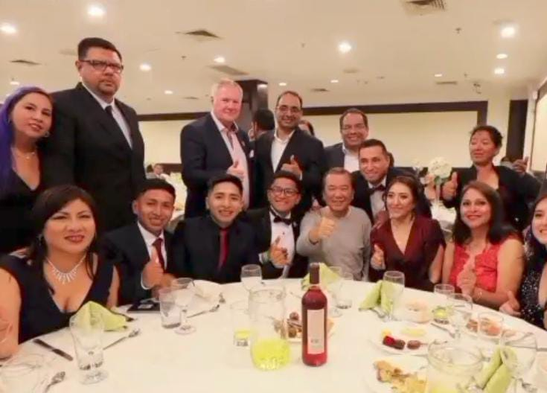

CONOCER Y CENAR CON DR. LIM SIOW JIM

Slide 18






GRACIAS
GLADYS MAYANGA

